Slide 1
Муниципальное бюджетное образовательное учреждение
Основная общеобразовательная школа №65
ПРИШКОЛЬНЫЙ ЛЕТНИЙ ЛАГЕРЬ
ТРУДА И ОТДЫХА
С ДНЕВНЫМ ПРЕБЫВАНИЕМ ДЕТЕЙ «ЮНОСТЬ»
2014год

Slide 2
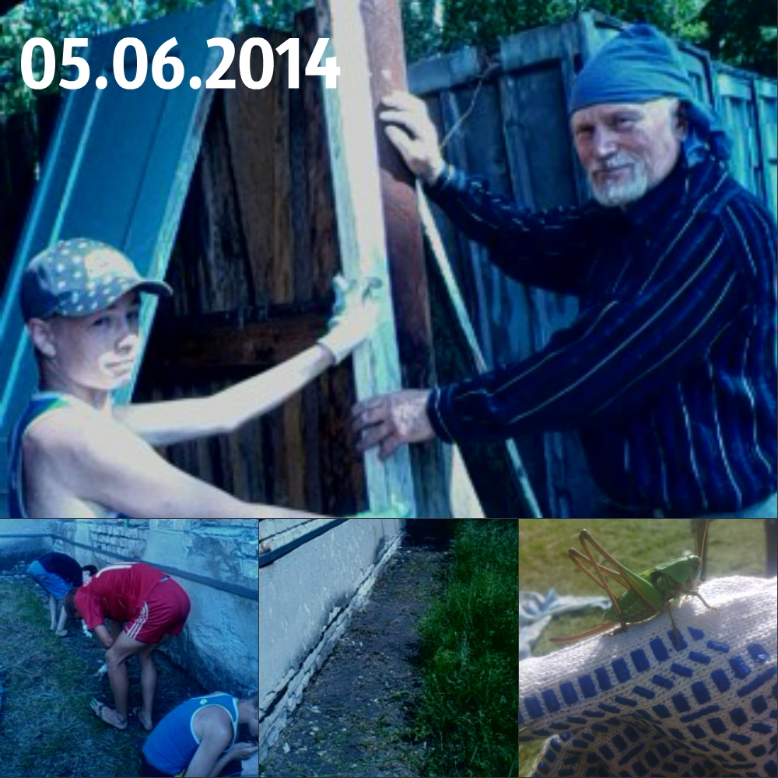
Строительством нового сарая занимаются Николай Иванович и Слепухов Алеша
После…
Ручной кузнечик
До...

Slide 3
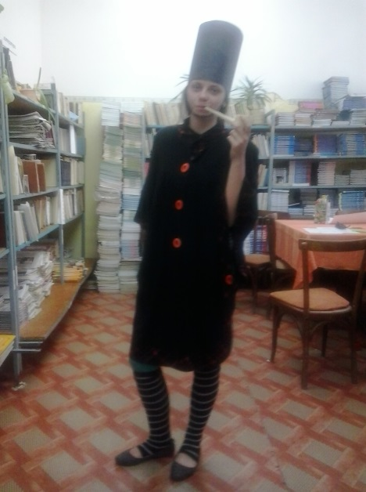
Ох, лето красное! любил бы я тебя, Когда б не зной, да пыль, да комары, да мухи. Ты, все душевные способности губя, Нас мучишь; как поля, мы страждем от засухи; Лишь как бы напоить да освежить себя - Иной в нас мысли нет…
В роли А.Пушкина – Никитина В.

Slide 4
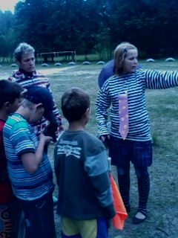
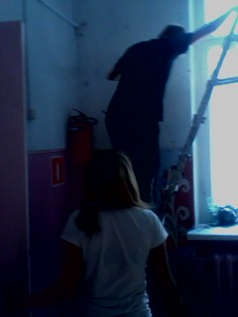
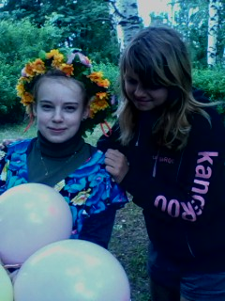
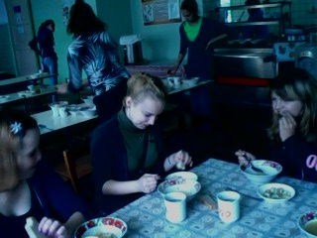
19.06.2014
Спорт и труд рядом идут!
-подготовка стен к покраске
Участие в спортивном празднике
Мисс Лето

Slide 5
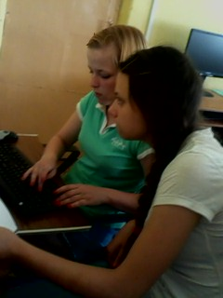
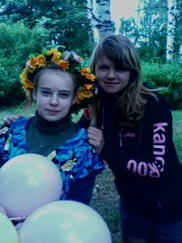
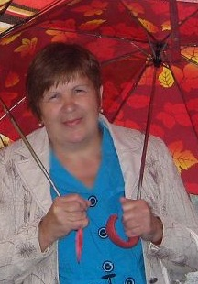
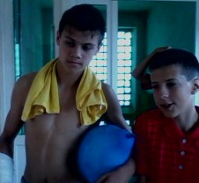
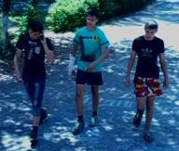
Расстаёмся, друзья!
24.06.2014
Миронова Л.П.-
начальник ЛТО

